Slide 1
Линейная регрессия

Slide 2
План
1. Введение
2. Линейная регрессия
3. Валидация моделей

Slide 3
Повторение

Slide 4
Что такое машинное обучение?
Машинное обучение – набор способов воспроизведения связей между событиями
И результатом
Машинное обучение – обширный подраздел искусственного интеллекта, изучающий методов
Построения алгоритмов, способных обучаться
Rules
Classical programming
Answers
Data
Data
Machine
learning
Rules
Answers

Slide 5
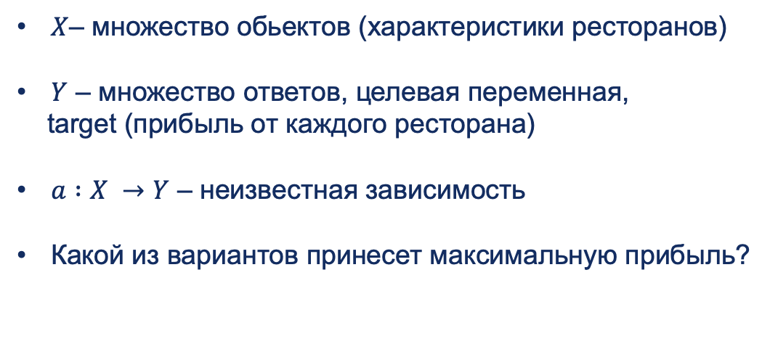
Обозначения
$X$– множество обьектов (характеристики ресторанов)
$Y$ – множество ответов, целевая переменная,
target (прибыль от каждого ресторана)
$a :X →Y$ – неизвестная зависимость
Какой из вариантов принесет максимальную прибыль?

Slide 6
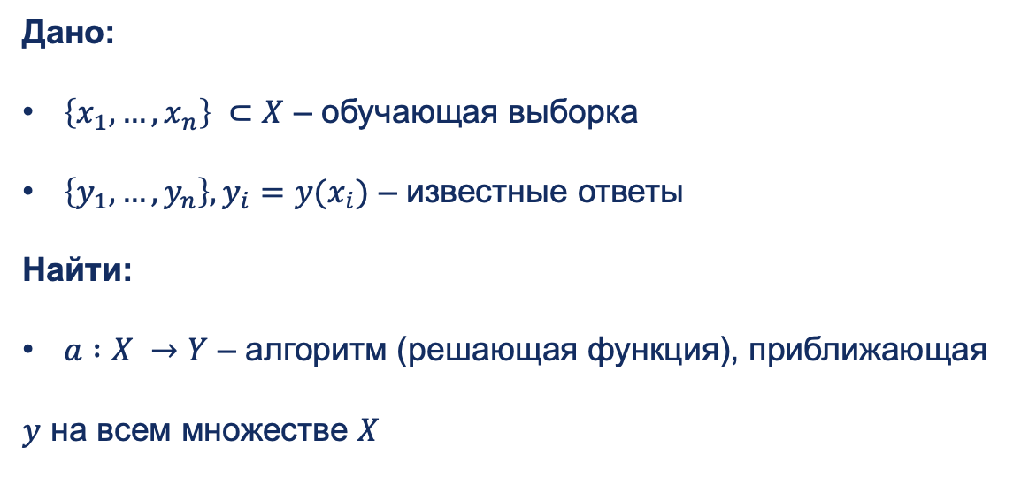
Обучающая выборка
Дано:
$\left\{x_{1}, …, x_{n}\right\} ⊂X$ – обучающая выборка
$\left\{y_{1}, …, y_{n}\right\}, y_{i}=y(x_{i})$ – известные ответы
Найти:
$a :X →Y$ – алгоритм (решающая функция), приближающая
$y$ на всем множестве $X$

Slide 7
Определения
Признаки, факторы (features) - количественные характеристики обьекта
Обучающая выборка (training set) – конечный набор обьектов, для которых
известны значения целевой переменной
Пример: набор ресторанов, открытых более года назад, для которых известна их прибыль
За первый год
Признаки описывают обьекты с помощью чисел
Специалист по анализу данных не является экспертом в предметной области – вся
необходимая информация содержится в обучающей выборке. Эксперты нужны при
формировании признаков.

Slide 8




Стандартная постановка задачи
ПРИЗНАКИ
$$X_{train}$$
$$Y$$
ЗНАЕМ ОТВЕТЫ
ОБЬЕКТЫ
$$X_{test}$$
$$?$$
НЕ ЗНАЕМ
ОТВЕТЫ,
ХОТИМ
ПРЕДСКАЗАТЬ
НОВЫЕ ОБЬЕКТЫ

Slide 9
Обучение алгоритма
Есть обучающая выборка и функционал качества
Семейство алгоритмов 𝒜
Из чего выбираем алгоритм
Пример: все линейные модели
𝒜 = 𝑤0 + 𝑤1𝑥1 + ⋯ + 𝑤𝑑𝑥𝑑 𝑤0, 𝑤1, … , 𝑤𝑑 ∈ ℝ}
Обучение: поиск оптимального алгоритма с точки зрения функционала качества

Slide 10
Виды признаков
Числовые
Бинарные
Категориальные (название города, марка машины)
Признаки со сложной внутренней структурой (изображение)

Slide 11
Виды данных
Таблицы
Текстовые данные
Изображения
Звук
Логи
Большинство алгоритмов машинного обучения работает с числовыми данными,
Поэтому все виды данных необходимо переводить в числа

Slide 12
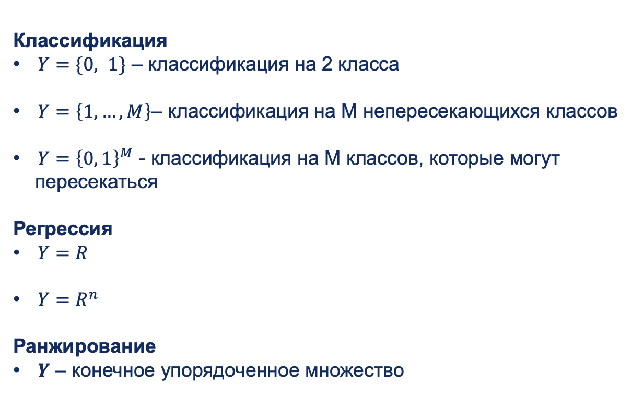
Типы задач в зависимости от целевой переменной
Классификация
$Y=\{0, 1\}$ – классификация на 2 класса
$Y=\left\{1, …, M\right\}$– классификация на M непересекающихся классов
$Y={\left\{0, 1\right\}}^{M}$ - классификация на M классов, которые могут
пересекаться
Регрессия
$Y=R$
$Y=R^{n}$
Ранжирование
$Y$ – конечное упорядоченное множество

Slide 13
Задачи без целевой переменной
Кластеризация – задача разделения обьектов на группы,
при этом где целевые переменные для обьектов неизвестны
( или не существуют). Разделение происходит только на основе
признаковых описаний обьектов
Понижение размерности – задачи генерации новых признаков
(по числу меньше, чем старых), так что с помощью их задача
решается не хуже чем с исходными
Оценивание плотности – задача приближения распределения обьектов
Визуализация – задача изображения многомерных обьектов
в 2х или 3х мерном пространстве с сохранением зависимостей
между ними

Slide 14
Обучение с учителем
Если нам известны значения целевой переменной, то
есть алгоритм обучается так, чтобы правильно предсказывать целевую
переменную – это обучение с учителем :
Классификация
Регрессия
Ранжирования

Slide 15
Обучение без учителя
Если нам неизвестны значения целевой переменной или
целевая переменная вообще отсутствует, то есть алгоритм обучается
только по признакам обьектов, то это обучение без учителя.
Примерами обучения с учителем являются кластеризация,
понижение размерности и др.

Slide 16
Алгоритм решения задачи
Постановка задачи
Выделение признаков
Формирование выборки
Выбор функции потерь и метрики качества
Предобработка данных
Построение модели
Оценивание качества модели

Slide 17
Линейная регрессия

Slide 18
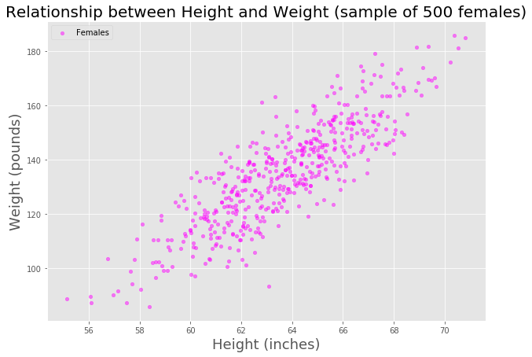
Парная регрессия

Slide 19
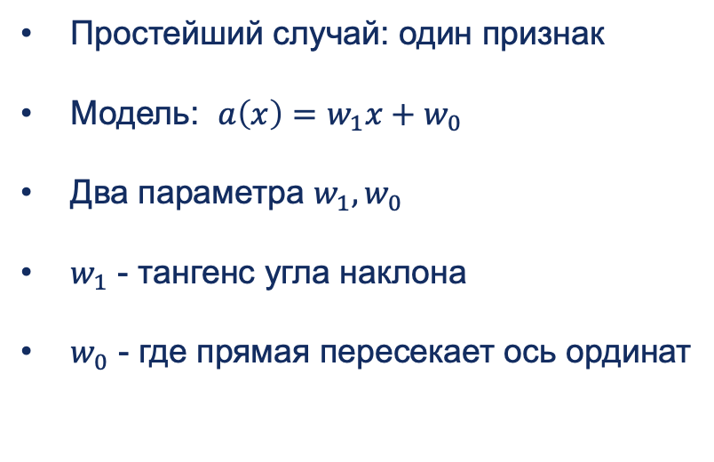
Парная регрессия
Простейший случай: один признак
Модель: $a\left(x\right)=w_{1}x+w_{0}$
Два параметра $w_{1}, w_{0}$
$w_{1}$ - тангенс угла наклона
$w_{0}$ - где прямая пересекает ось ординат

Slide 20
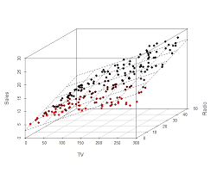
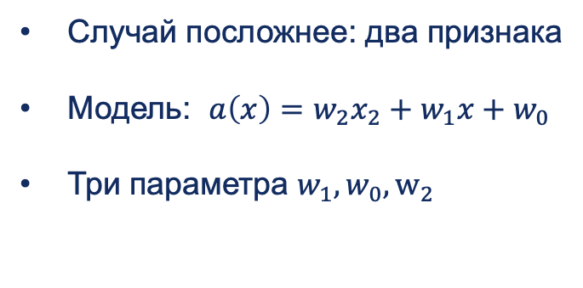
Два признака
Случай посложнее: два признака
Модель: $a\left(x\right)={w_{2}x_{2}+w}_{1}x+w_{0}$
Три параметра $w_{1}, w_{0}, w_{2}$

Slide 21
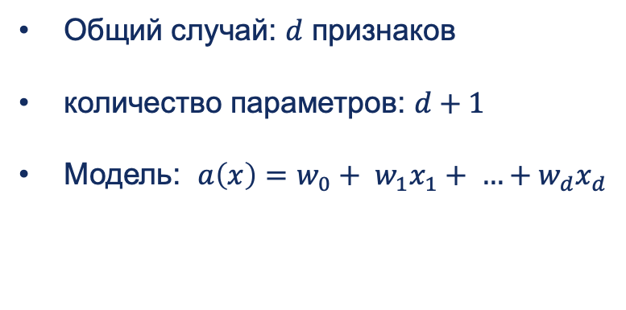
Много признаков
Общий случай: $d$ признаков
количество параметров: $d+1$
Модель: $a\left(x\right)={w_{0}+ w}_{1}x_{1}+ …+w_{d}x_{d}$
Веса/коэффиценты
Свободный коэффицент/сдвиг/bias

Slide 22
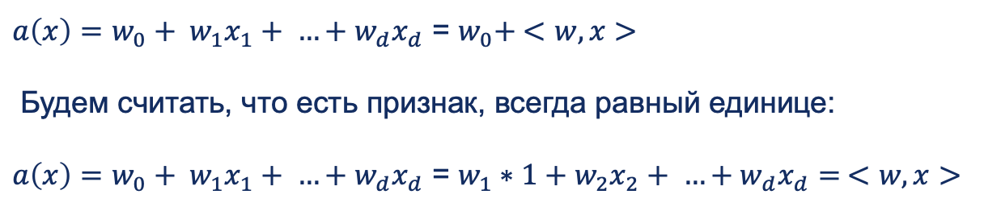
Много признаков
$a\left(x\right)={w_{0}+ w}_{1}x_{1}+ …+w_{d}x_{d}$ = $w_{0}+ <w, x>$
Будем считать, что есть признак, всегда равный единице:
$a\left(x\right)={w_{0}+ w}_{1}x_{1}+ …+w_{d}x_{d}$ = $w_{1}∗1+w_{2}x_{2}+ …+w_{d}x_{d}= <w,x>$

Slide 23
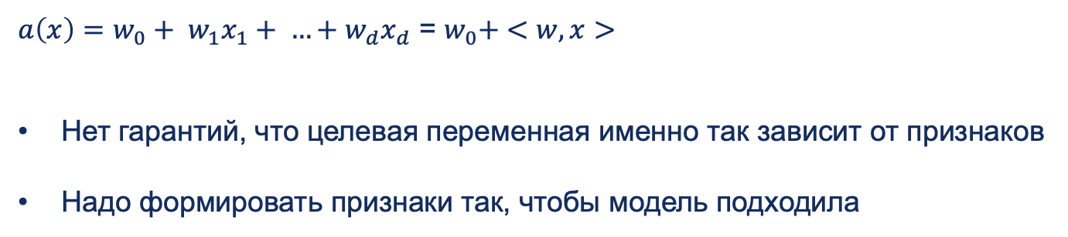
Применимость линейной регрессии
$a\left(x\right)={w_{0}+ w}_{1}x_{1}+ …+w_{d}x_{d}$ = $w_{0}+ <w, x>$
Нет гарантий, что целевая переменная именно так зависит от признаков
Надо формировать признаки так, чтобы модель подходила

Slide 24
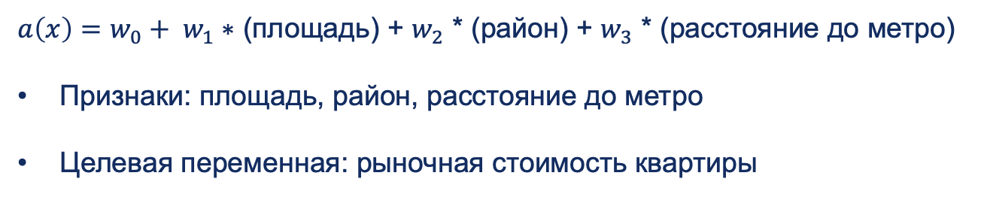
Предсказание стоимости квартиры
$a\left(x\right)={w_{0}+ w}_{1}∗$ (площадь) + $w_{2}$ * (район) + $w_{3}$ * (расстояние до метро)
Признаки: площадь, район, расстояние до метро
Целевая переменная: рыночная стоимость квартиры

Slide 25
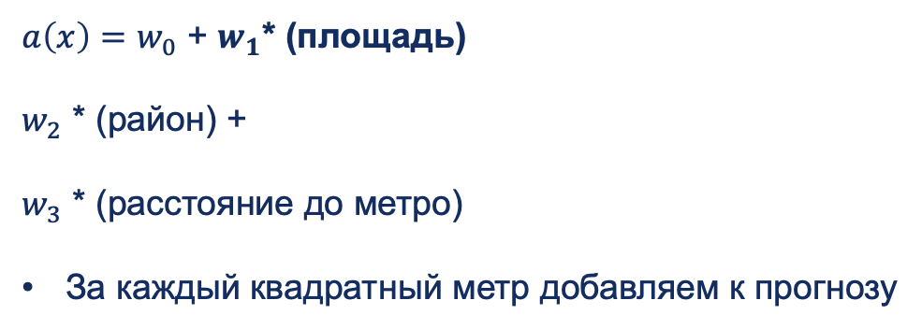
Предсказание стоимости квартиры
$a\left(x\right)=w_{0}$ + $w_{1}$* (площадь)
$w_{2}$ * (район) +
$w_{3}$ * (расстояние до метро)
За каждый квадратный метр добавляем к прогнозу

Slide 26
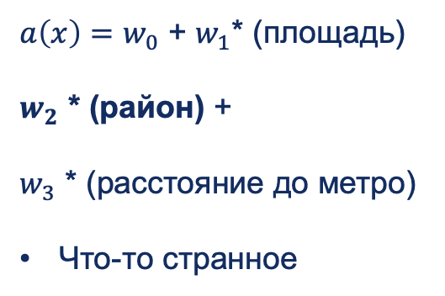
Предсказание стоимости квартиры
$a\left(x\right)=w_{0}$ + $w_{1}$* (площадь)
$w_{2}$ * (район) +
$w_{3}$ * (расстояние до метро)
Что-то странное

Slide 27
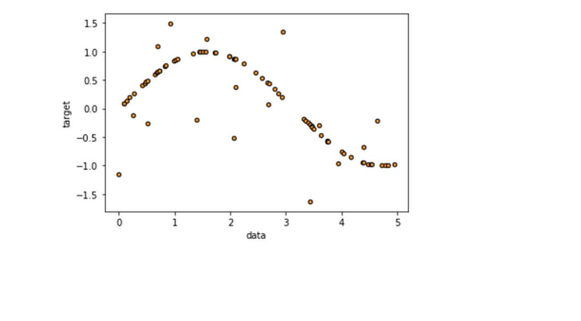
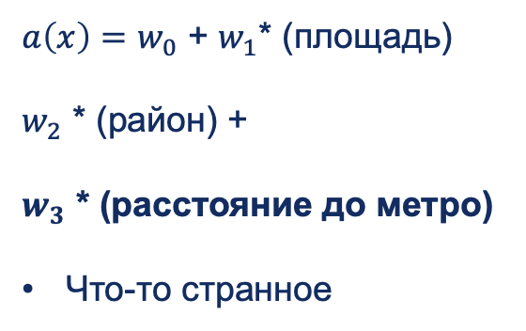
Предсказание стоимости квартиры
$a\left(x\right)=w_{0}$ + $w_{1}$* (площадь)
$w_{2}$ * (район) +
$w_{3}$ * (расстояние до метро)
Что-то странное

Slide 28
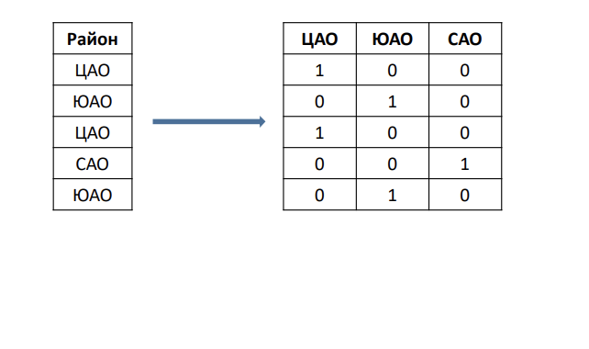
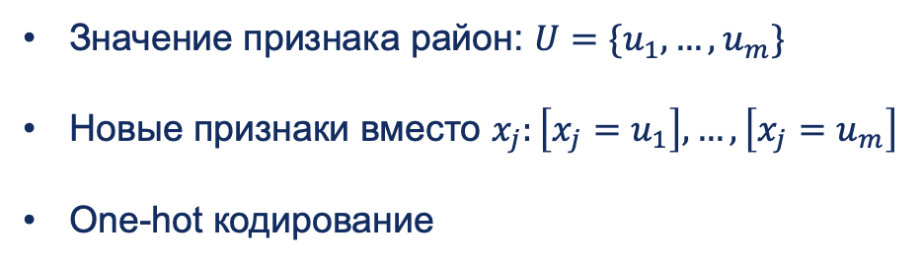
Кодирование категориальных признаков
Значение признака район: $U=\{u_{1}, …, u_{m}\}$
Новые признаки вместо $x_{j}:\left[x_{j}=u_{1}\right], …, \left[x_{j}=u_{m}\right]$
One-hot кодирование

Slide 29
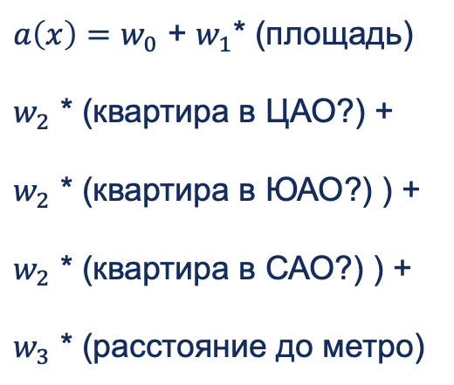
Кодирование категориальных признаков
$a\left(x\right)=w_{0}$ + $w_{1}$* (площадь)
$w_{2}$ * (квартира в ЦАО?) +
$w_{2}$ * (квартира в ЮАО?) ) +
$w_{2}$ * (квартира в САО?) ) +
$w_{3}$ * (расстояние до метро)

Slide 30
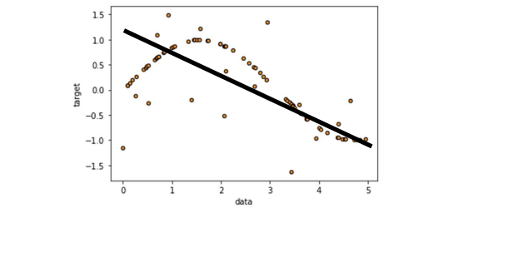
Предсказание стоимости квартиры
$a\left(x\right)=w_{0}$ + $w_{1}$* (площадь)
$w_{2}$ * (район) +
$w_{3}$ * (расстояние до метро)
Что-то странное

Slide 31
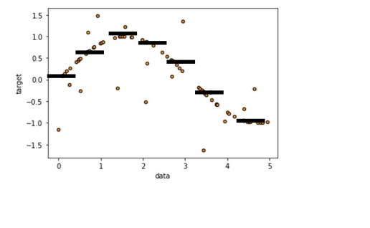
Предсказание стоимости квартиры
$a\left(x\right)=w_{0}$ + $w_{1}$* (площадь)
$w_{2}$ * (район) +
$w_{3}$ * (расстояние до метро)
Что-то странное

Slide 32
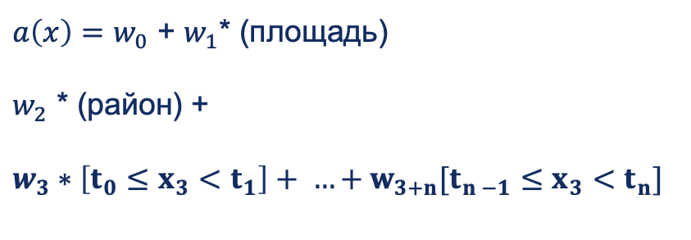
Предсказание стоимости квартиры
$a\left(x\right)=w_{0}$ + $w_{1}$* (площадь)
$w_{2}$ * (район) +
$w_{3}∗\left[t_{0}≤x_{3}<t_{1}\right]+ …+w_{3+n}[t_{n −1}≤x_{3}<t_{n}]$

Slide 33
Линейные модели
Модель линейной регрессии хороша, если признаки сделаны
специально под нее
Пример: one-hot кодирование категориальных признаков
или бинаризация числовых признаков

Slide 34
Валидация моделей

Slide 35
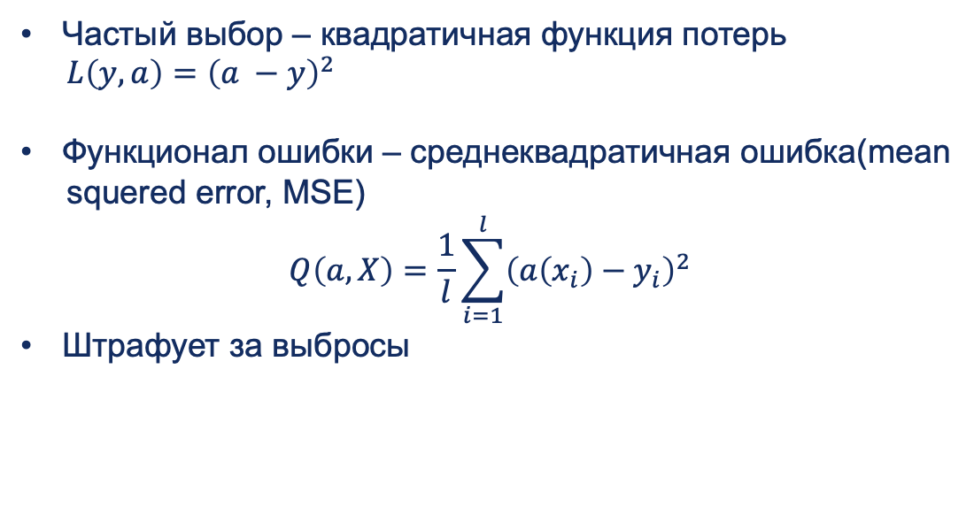
Функция потерь для регрессии
Частый выбор – квадратичная функция потерь
$L\left(y, a\right)={\left(a −y\right)}^{2}$
Функционал ошибки – среднеквадратичная ошибка(mean
squered error, MSE)
$$Q\left(a, X\right)=\frac{1}{l}\sum_{i=1}^{l}{{\left(a\left(x_{i}\right)−y_{i}\right)}^{2}}$$
Штрафует за выбросы

Slide 36
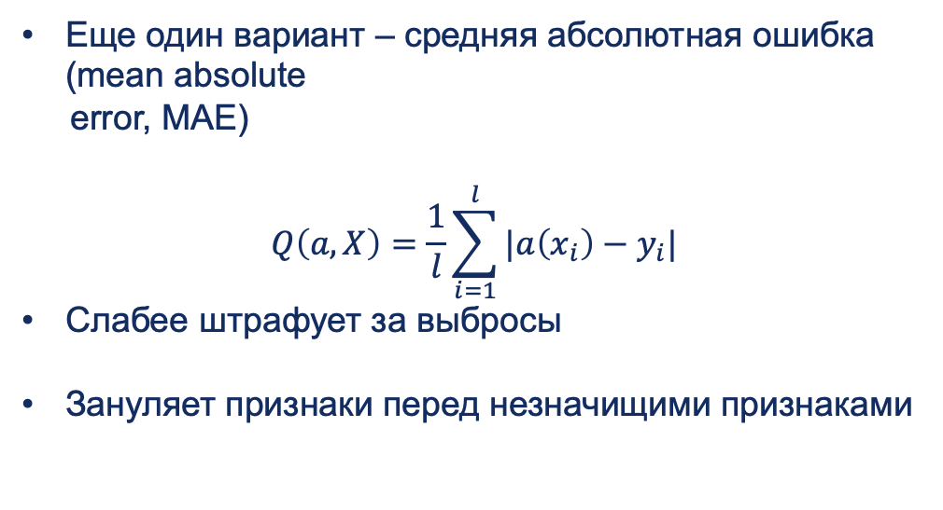
Функция потерь для регрессии
Еще один вариант – средняя абсолютная ошибка (mean absolute
error, MAE)
$$Q\left(a, X\right)=\frac{1}{l}\sum_{i=1}^{l}{|a\left(x_{i}\right)−y_{i}|}$$
Слабее штрафует за выбросы
Зануляет признаки перед незначищими признаками

Slide 37
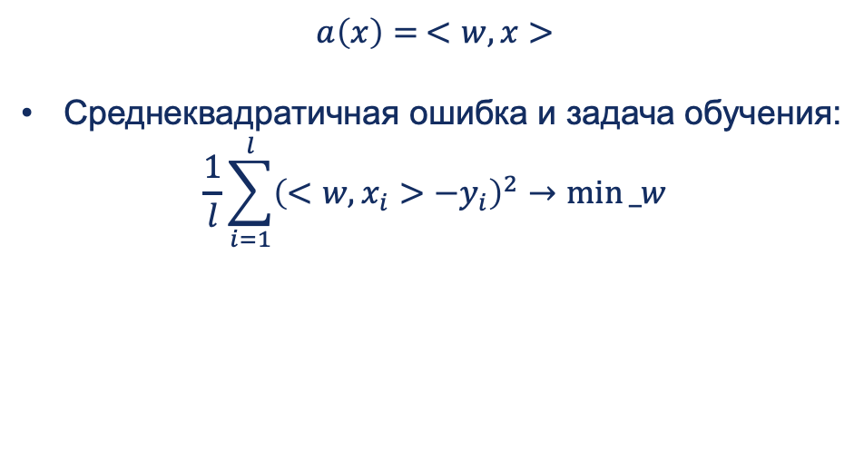
Линейная регрессия в векторном виде
$$a\left(x\right)= <w, x>$$
Среднеквадратичная ошибка и задача обучения:
$$\frac{1}{l}\sum_{i=1}^{l}{{\left(<w,x_{i}>−y_{i}\right)}^{2}}→min⁡_w$$

Slide 38
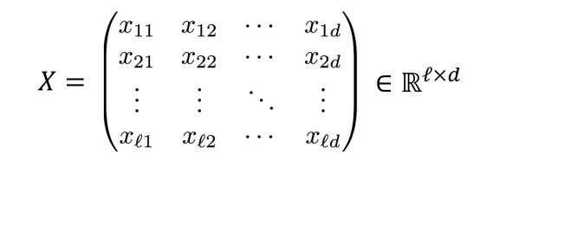
Матрицы
Матрица – таблица с числами
Матрица ”обьекты-признаки” :
Обьект и его признаки

Slide 39
Матрицы
Матрица – таблица с числами
Матрица ”обьекты-признаки” :
Обьект и его признаки
Признак на всех обьектах

Slide 40
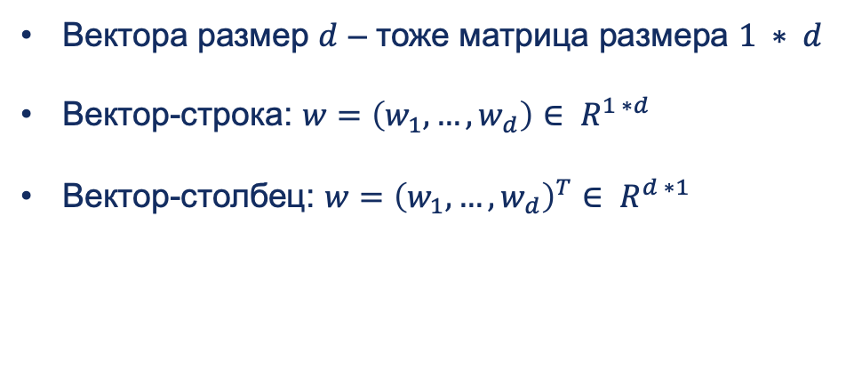
Векторы
Вектора размер $d$ – тоже матрица размера $1 ∗ d$
Вектор-строка: $w=\left(w_{1}, …, w_{d}\right)∈ R^{1 ∗d}$
Вектор-столбец: $w={\left(w_{1}, …, w_{d}\right)}^{T}∈ R^{d ∗1}$

Slide 41
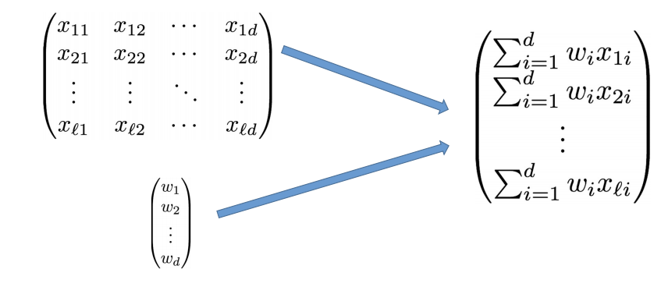
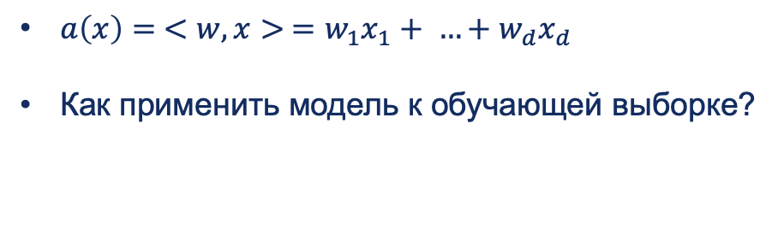
Применение линейной модели
$a\left(x\right)= <w,x> =w_{1}x_{1}+ …+w_{d}x_{d}$
Как применить модель к обучающей выборке?

Slide 42
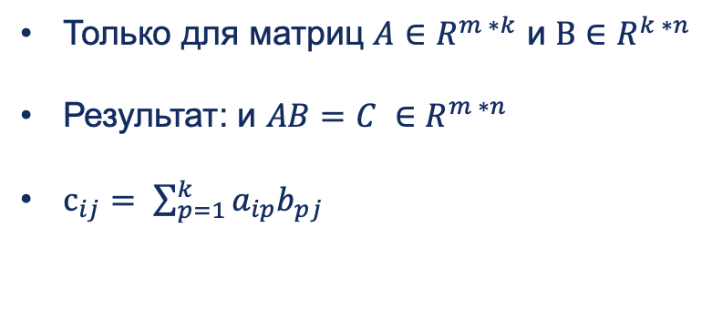
Матричное умножение
Только для матриц $A∈R^{m ∗k}$ и $B∈R^{k ∗n}$
Результат: и $AB=C ∈R^{m ∗n}$
$с_{ij}= \sum_{p=1}^{k}{a_{ip}b_{pj}}$

Slide 43
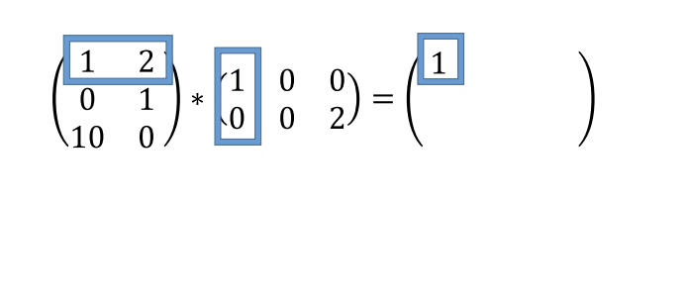
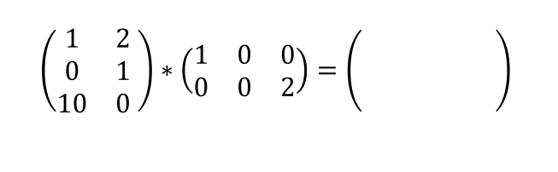
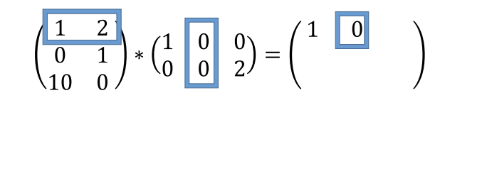
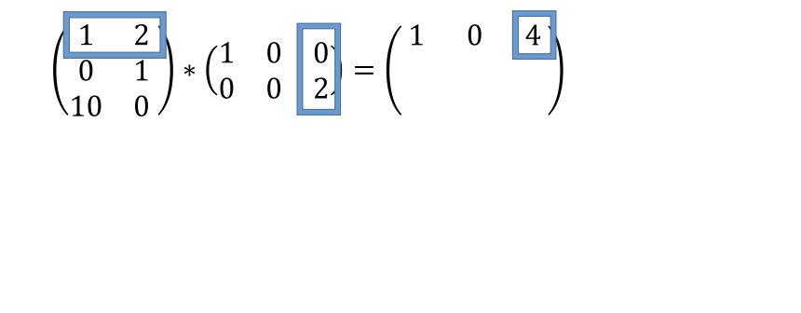
Пример

Slide 44
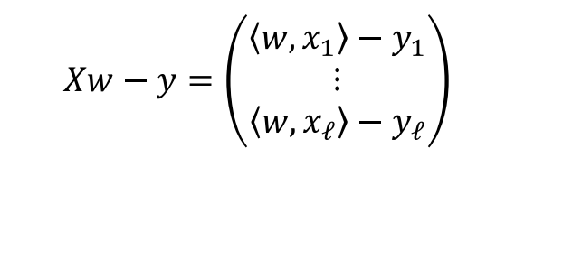
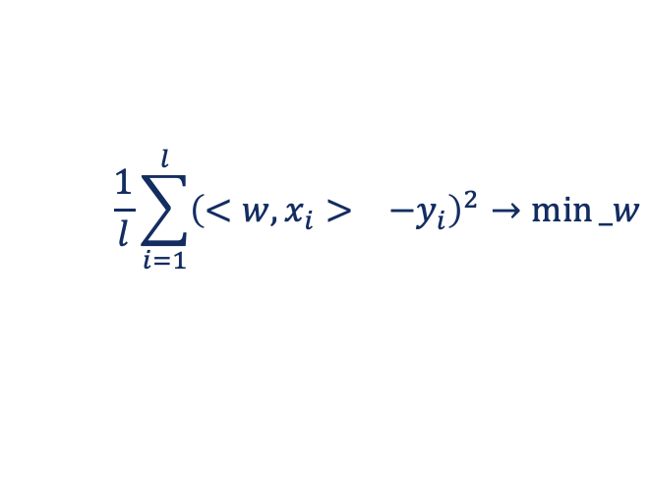
Модель линейной регрессии
Среднеквадратичная ошибка и задача обучения:
$$\frac{1}{l}\sum_{i=1}^{l}{{\left(<w, x_{i}> −y_{i}\right)}^{2}→min⁡_w}$$
Отклонения прогнозов от ответов:

Slide 45
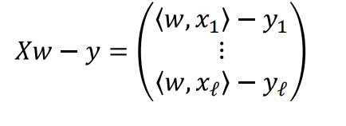
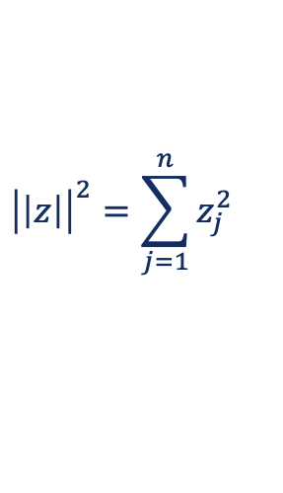
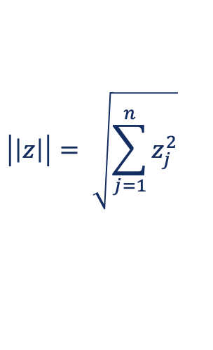
Вычисление ошибки
Евклидова норма:
$$\left|\left|z\right|\right|= \sqrt{\sum_{j=1}^{n}{z_{j}^{2}}}$$
$${\left|\left|z\right|\right|}^{2}=\sum_{j=1}^{n}{z_{j}^{2}}$$

Slide 46
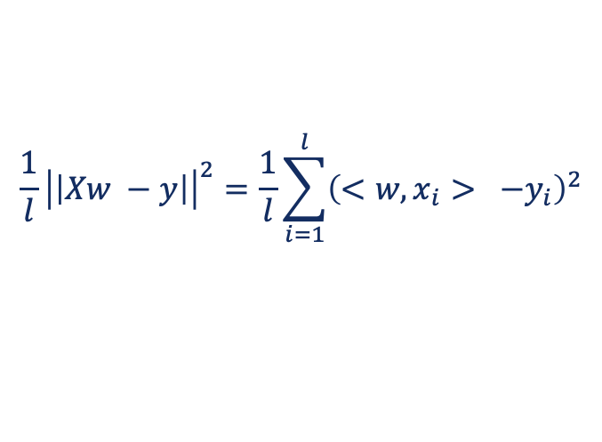
Вычисление ошибки
Отклонения прогнозов от ответов:
$$\left|\left|z\right|\right|= \sqrt{\sum_{j=1}^{n}{z_{j}^{2}}}$$
Среднеквадратичная ошибка:
$$\frac{1}{l}{\left|\left|Xw −y\right|\right|}^{2}=\frac{1}{l}\sum_{i=1}^{l}{{\left(<w, x_{i}> −y_{i}\right)}^{2}}$$

Slide 47
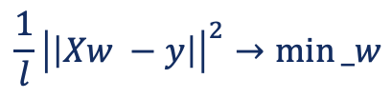
Обучение линейной регрессии
$$\frac{1}{l}{\left|\left|Xw −y\right|\right|}^{2}→min⁡_w$$

Slide 48
Обобщающая способность
Как готовиться к экзамену?
Заучить все примеры с
занятий
Разобраться в предмете и
усвоить алгоритмы решения задач
Переобучение (overfitting)
Обобщение (generalization)
Хорошее качество на обучении
Низкое качество на новых данных

Slide 49
Отложенная выборка
обучение
тест
Слишком большое обучение — тестовая выборка нерепрезентативна
Слишком большой тест — модель не сможет обучиться
Обычно: 70/30, 80/20

Slide 50
Кросс-валидация

Slide 51
Кросс-валидация
Надёжнее отложенной выборки, но медленнее
Параметр — количество разбиений n (фолдов, folds)
Хороший, но медленный вариант — n = l(leave-one-out)
Обычно: n = 3 или n = 5 или n = 10

Slide 52

Признаки переобученной модели
Большая разница в качестве на тренировочных и
и тестовых данных(модель подгоняется под тренировочные
данные и не может найти истинная зависимость)
Большие значения параметров (весов) $w_{j}$ модели

Slide 53
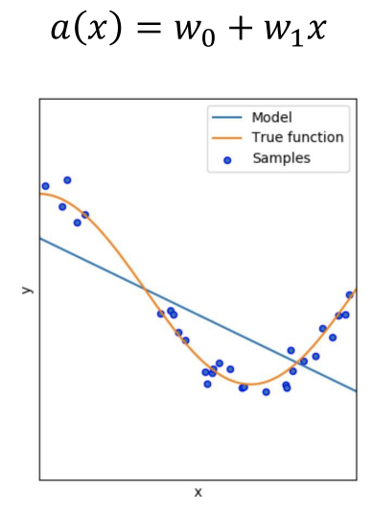
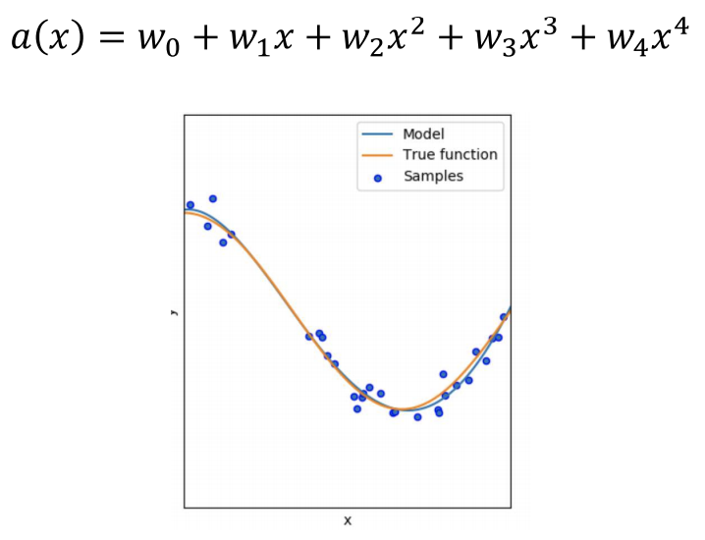
Нелинейная задача

Slide 54
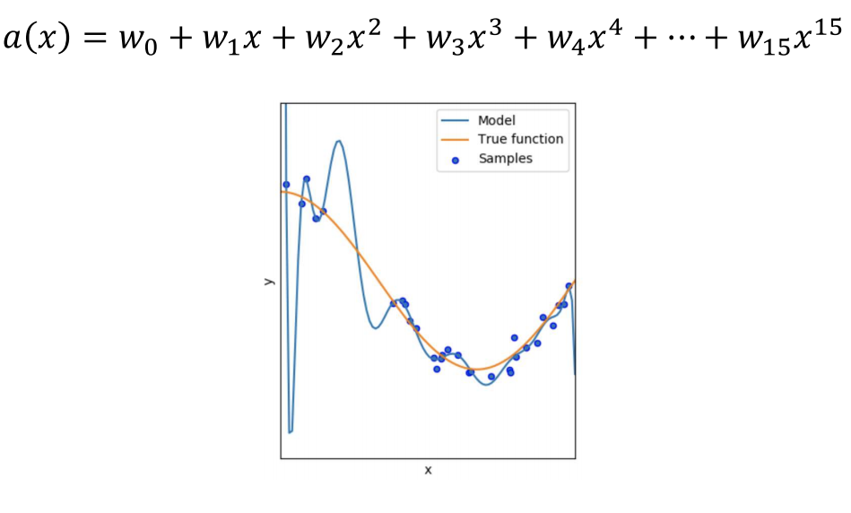
Нелинейная задача

Slide 55
Симптом переобучения
$$a\left(x\right)=0.5+134545262x −345345346x^{2}+ ….$$
Большие коэффиценты – симптом переобучения
Эмпирическое наблюдение
Пример: предсказание роста по весу
Изменение веса на 0.01 кг приведет к изменению роста на 7 см
Не похоже не правильную зависимость

Slide 56
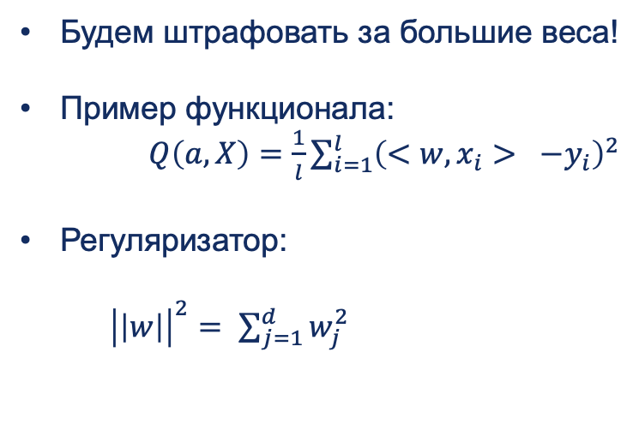
Регуляризация
Будем штрафовать за большие веса!
Пример функционала:
$Q\left(a, X\right)=\frac{1}{l}\sum_{i=1}^{l}{{\left(<w, x_{i}> −y_{i}\right)}^{2}}$
Регуляризатор:
${\left|\left|w\right|\right|}^{2}= \sum_{j=1}^{d}{w_{j}^{2}}$

Slide 57
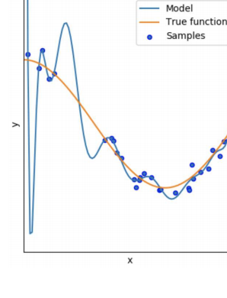
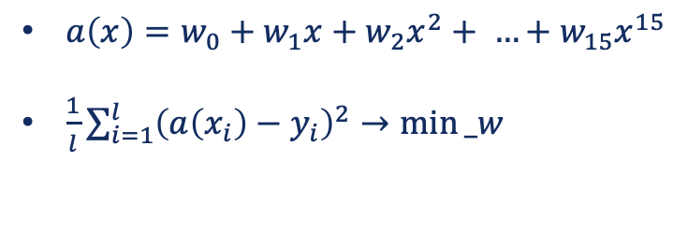
Эффект регуляризации
$a\left(x\right)=w_{0}+w_{1}x+w_{2}x^{2}+ …+w_{15}x^{15}$
$\frac{1}{l}\sum_{i=1}^{l}{{\left(a\left(x_{i}\right)−y_{i}\right)}^{2}→min⁡_w}$

Slide 58
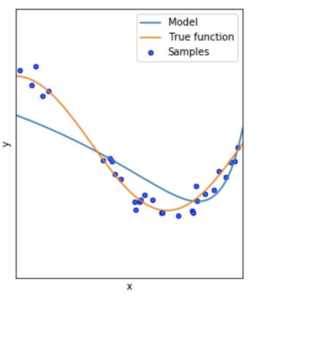
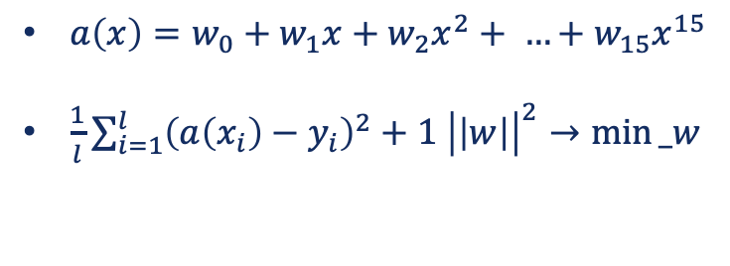
Эффект регуляризации
$a\left(x\right)=w_{0}+w_{1}x+w_{2}x^{2}+ …+w_{15}x^{15}$
$\frac{1}{l}\sum_{i=1}^{l}{{\left(a\left(x_{i}\right)−y_{i}\right)}^{2}+1 {\left|\left|w\right|\right|}^{2}→min⁡_w}$

Slide 59
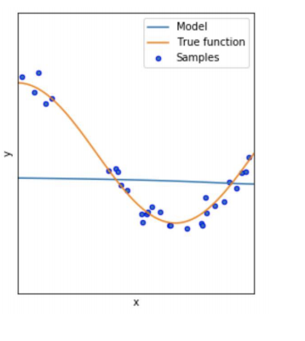
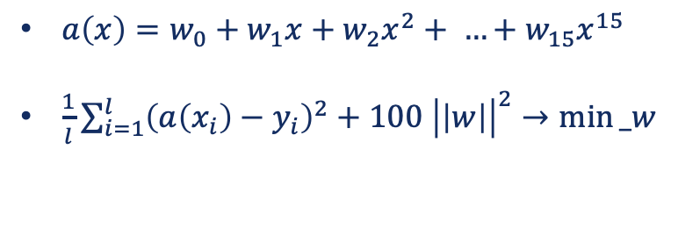
Эффект регуляризации
$a\left(x\right)=w_{0}+w_{1}x+w_{2}x^{2}+ …+w_{15}x^{15}$
$\frac{1}{l}\sum_{i=1}^{l}{{\left(a\left(x_{i}\right)−y_{i}\right)}^{2}+100 {\left|\left|w\right|\right|}^{2}→min⁡_w}$

Slide 60

Лассо
Регуляризованный функионал
$\frac{1}{l}\sum_{i=1}^{l}{{\left(<w, x_{i}>−y_{i}\right)}^{2}+ {λ|\left|w_{j}\right||}^{2}→min⁡_w}$
LASSO(Least Absolute Shrinkage and Selection Operator)
Некоторые веса зануляются
Приводит к отбору признаков

Slide 61

Регуляризаторы
${\left|\left|z\right|\right|}_{2}= \sqrt{\sum_{j=1}^{d}{z_{j}^{2}}}−L_{2}−норма$
${\left|\left|z\right|\right|}_{1}=\sum_{j=1}^{d}{|z_{j}|}−L_{1}−норма$

Slide 62
Гиперпараметры
Гиперпараметр алгоритма — то, что задается вручную
Пример: коэффициент регуляризации
Параметр алгоритма — то, что определяется моделью
Пример: веса регрессии
Как подбирать гиперпараметры алгоритма?
Нельзя подбирать по обучающей выборке — это приведет к переобучению
Нужно использовать дополнительные данные (валидация)

Slide 63
Чуть больше терминов
После подбора всех гиперпараметров стоит проверить на
совсем новых данных, что модель работает
Обучающая выборка — построение модели
Валидационная выборка — подбор гиперпараметров модели
Тестовая выборка — финальная оценка качества модели

Slide 64

Предсказание стоимости квартиры
$$a\left(x\right)=100.000 ∗\left(площадь\right)$$
$$+500.000 ∗\left(число магазинов рядом\right)$$
$$+100∗(средний доход жильцов дома)$$
Чем больше вес, тем важнее признак?
Только если признаки масштабированы!

Slide 65

Масштабирование признаков
Отмасштабируем j-й признак
Вычисляем среднее и стандартное отклонение признака на обучающей выборке:
$$μ_{j}=\frac{1}{l}\sum_{i=1}^{l}{x_{i}^{j}}$$
$$σ_{j}= \sqrt{\frac{1}{l}\sum_{i=1}^{l}{{\left(x_{i}^{j}−μ_{j}\right)}^{2}}}$$

Slide 66

Масштабирование признаков
Вычтем из каждого значения признака среднее и поделим
на стандартное отклонение:
$$x_{i}^{j}≔{(x}_{i}^{j}−μ_{j})/ σ_{j}$$

Slide 67
Регуляризация
Если модель переобучается, то веса используются для запоминания обучающей выборки
Правильнее масштабировать признаки и регуляризовать модель перед изучением весов

Slide 68

Пример
1000 объектов • Два признака
Первый принимает значения от 0 до 1
Второй равен единице на 10 объектах и нулю на 990 объектах
$y=x_{1}+2x_{2}$
Удаляем первый признак, получаем MSE = 0.08
Удаляем второй признак, получаем MSE = 0.04
Правильнее удалить признак и посмотреть, как сильно растет
ошибка без него

Slide 69

Пример

Slide 70

Спасибо за внимание!
Ildar Safilo
@Ildar_Saf
irsafilo@gmail.com
https://www.linkedin.com/in/isafilo/

